Slide 1
МУНИЦИПАЛЬНОЕ БЮДЖЕТНОЕ УЧРЕЖДЕНИЕ ЦЕНТР СПОРТИВНОЙ ПОДГОТОВКИ «СПОРТ-АЛЬТАИР»

Slide 2
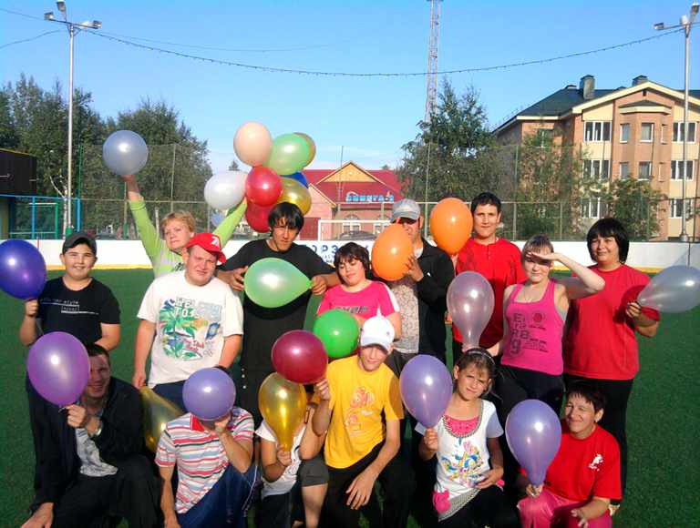
Программа летней спортивно-оздоровительной площадки временного пребывания для подростков и молодежи с ограниченными возможностями и инвалидов ВОГ, ВОС, с ПОДА, с нарушением интеллекта «ПЛАНЕТА ЗДОРОВЬЯ»

Slide 3
Теперь, когда мы научились летать по воздуху, как птицы, плавать под водой, как рыбы, нам не хватает только одного: научиться жить на земле, как люди. Б. Шоу

Slide 4
В условиях современной социально-экономической ситуации в стране все большую остроту приобретает проблема социализации подростков и молодежи с ограниченными возможностями здоровья. Проблемы социальной адаптации и реабилитации молодых людей с ограниченными возможностями решаются в условиях целенаправлен-

Slide 5
ного социально-педагогического воздействия через их включение в доступные области бытовой, индивидуальной и общественно значимой деятельности с учетом личных интересов и возможностей молодых людей. Нам всем необходимо осознать, что подростки и молодежь с

Slide 6
ограниченными возможностями-это такие же люди, как и мы. И они абсолютно не нуждаются в сострадании—им необходимо понимание со стороны общества. Ведь человек с ограниченными возможностями-это еще не значит умственно отсталый, зачастую это человек с богатым духовным и внутренним миром.

Slide 7
Решение социальных проблем молодых людей с ограниченными возможностями, связанных с включением их в общество, может быть только комплексным, с участием органов управления социальной защиты населения, экономики, здравоохранения, культуры, образования, транспорта, строительства и архитектуры, а также в разработке единой, целостной системы социальной реабилитации. При комплексном

Slide 8
взаимодействии различных государственных и общественных структур можно достичь такого уровня адаптации молодых людей с ограниченными возможностями, что они смогут в будущем трудиться и вносить свой посильный вклад в развитие экономики страны. Мы предлагаем программу спортивно-оздоровительной площадки временного пребывания для подростков и молодежи

Slide 9
категорий ВОГ, ВОС, с ПОДА и нарушением интеллекта, которая будет реализовываться в г.Мегионе на базе физкультурно-оздоровительного комплекса «Геолог» Разработка данной программы организации летнего каникулярного отдыха, оздоровления молодых людей была вызвана: -повышением спроса родителей и

Slide 10
подростков на организованный летний отдых; -модернизацией старых форм работы и введением новых; -приобретение знаний, умений, навыков в спортивной, интеллектуальной, творческой деятельности; -возможность войти в контакт со здоровыми молодыми людьми для дальнейшей реабилитации в обществе;

Slide 11
Данная программа по своей направленности является комплексной, т.е. включает в себя разноплановую деятельность, объединяет различные направления оздоровления, отдыха и воспитания подростков и молодежи категорий ВОГ, ВОС, с ПОДА и нарушением интеллекта. Данная программа имеет цель и задачи, в ней указаны принципы на которые она опирается, описаны ожидаемые

Slide 12
результаты. ЦЕЛЬ ПРОГРАММЫ: -создать благоприятные условия для укрепления здоровья и организации досуга подростков и молодёжи с ограниченными возможностями во время летних каникул, социальная адаптация в обществе.

Slide 13
ЗАДАЧИ: 1. Проведение массовых физкультурно-оздоровительных мероприятий и спортивных праздников. 2.Формирование культурного поведения, санитарно-гигиенической культуры. 3. Создание благоприятных условий для укрепления здоровья молодых людей-инвалидов, использование окружающей природы в качестве источника оздоровления подростка. 4. Организация среды, предоставляющей ребёнку возможность для самореализации на индивидуальном личностном потенциале. 5. Организация витаминизации подростков и молодёжи с ограниченными возможностями. 6. Формирование навыков общения и толерантности.

Slide 14
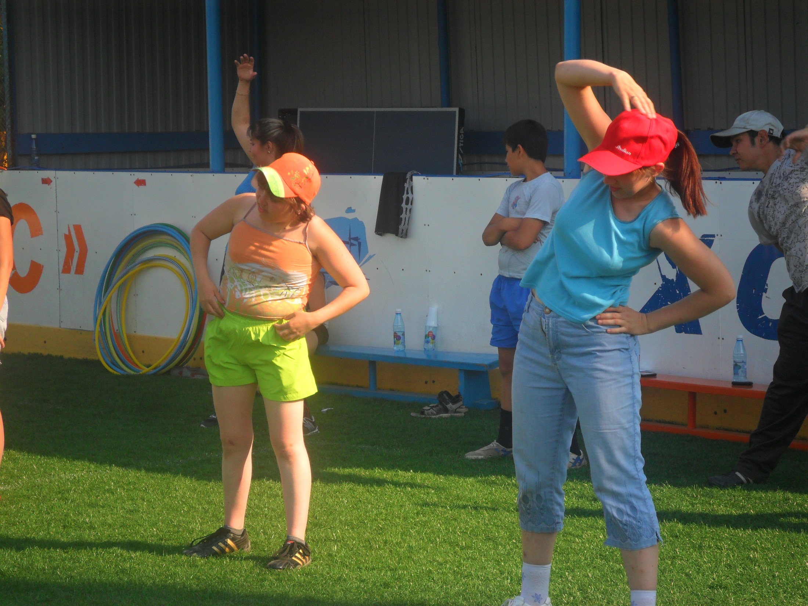

Slide 16
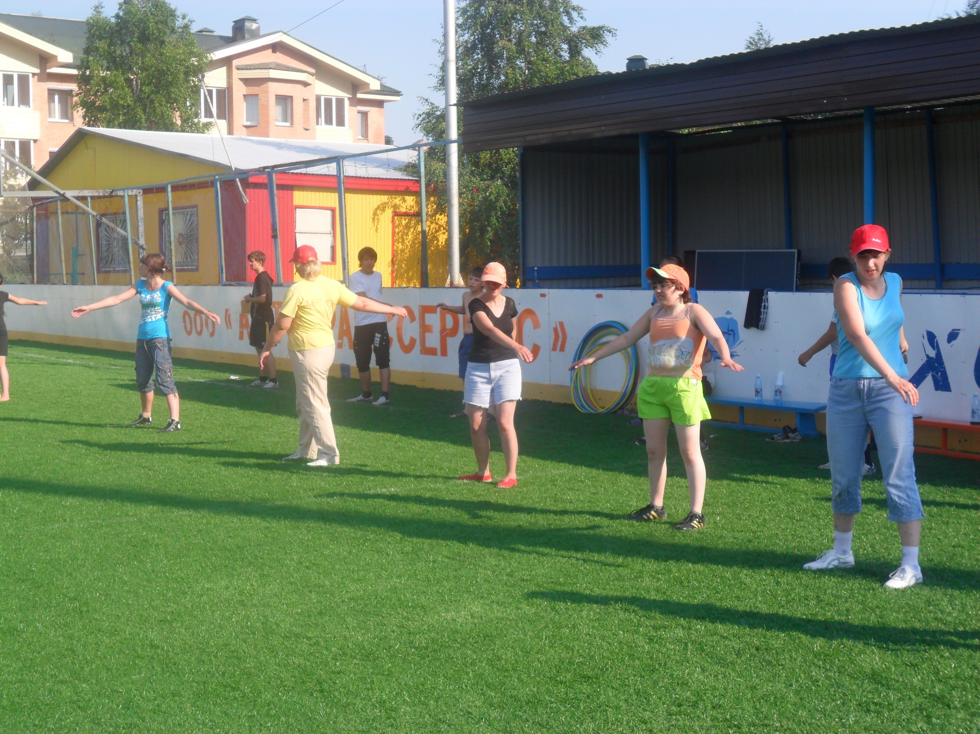

Slide 17
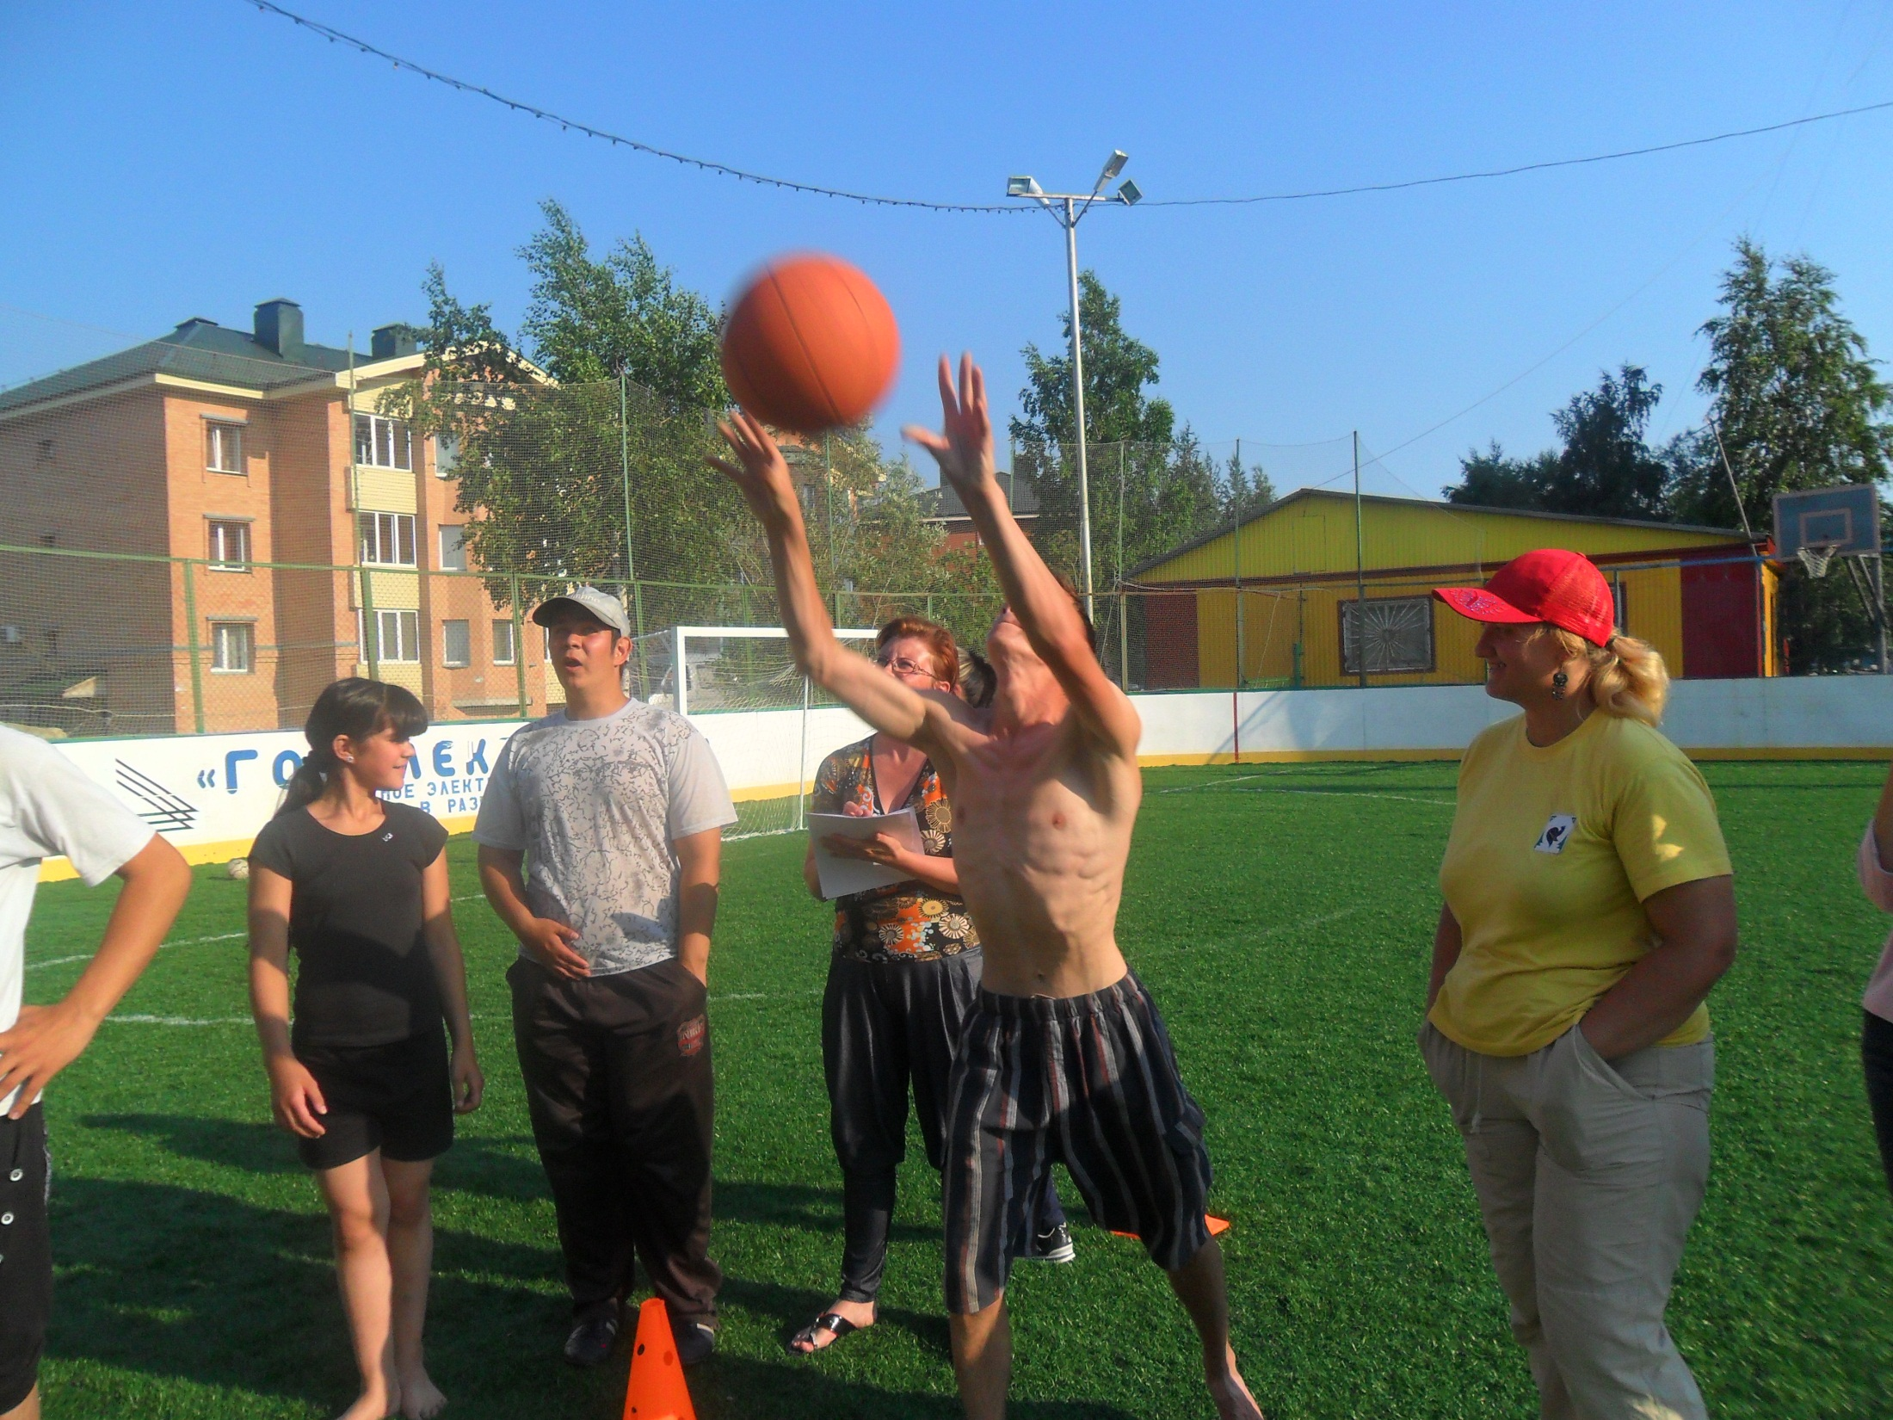

Slide 18
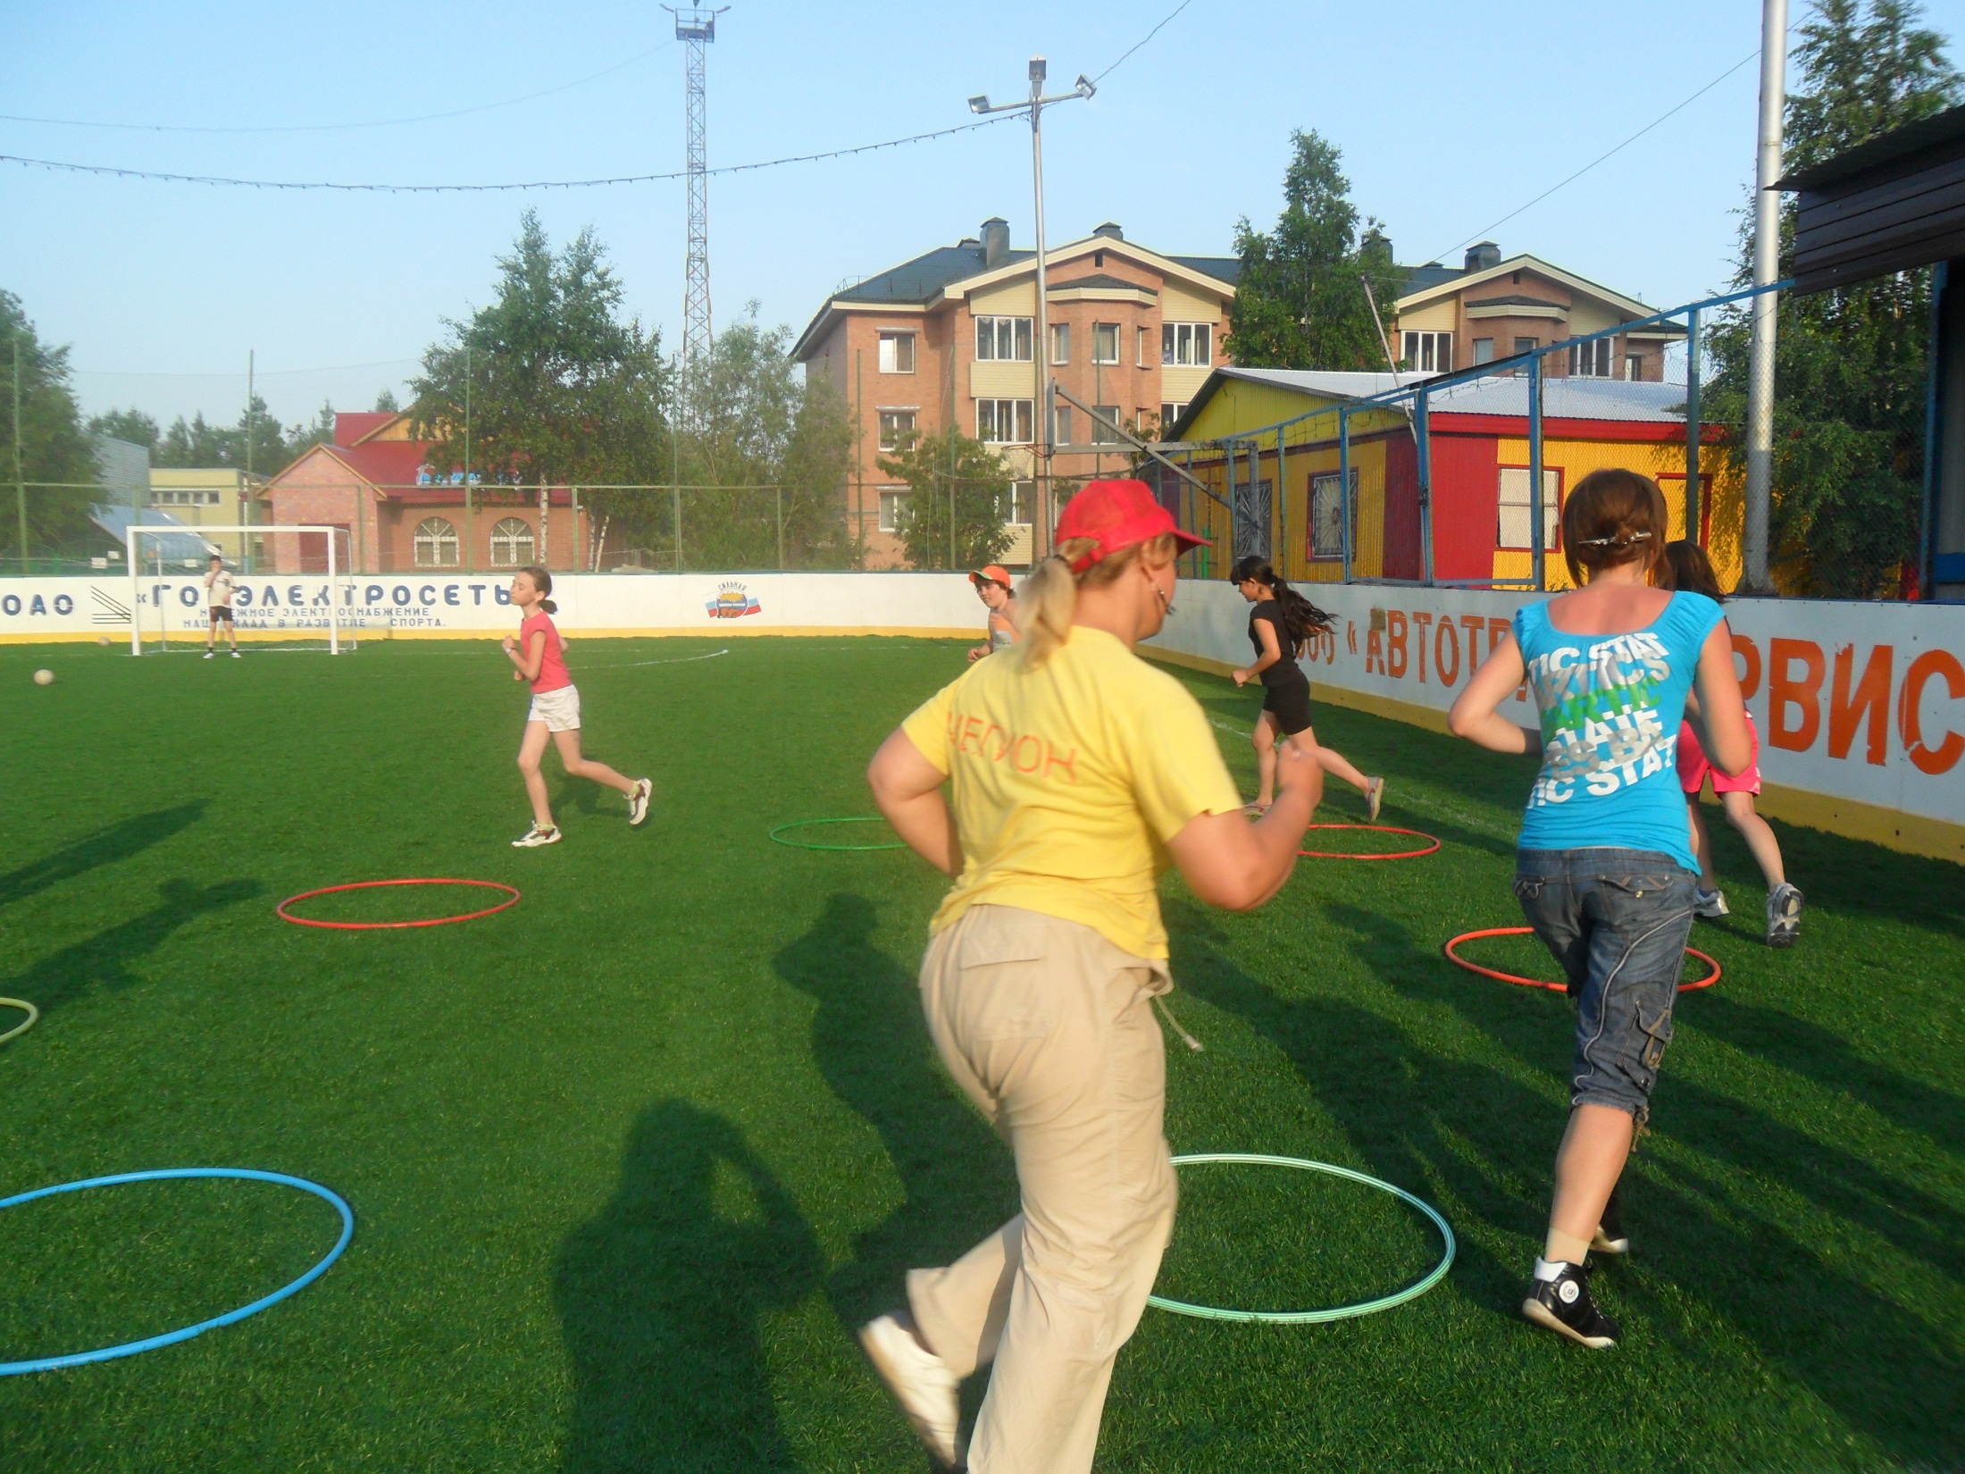

Slide 19
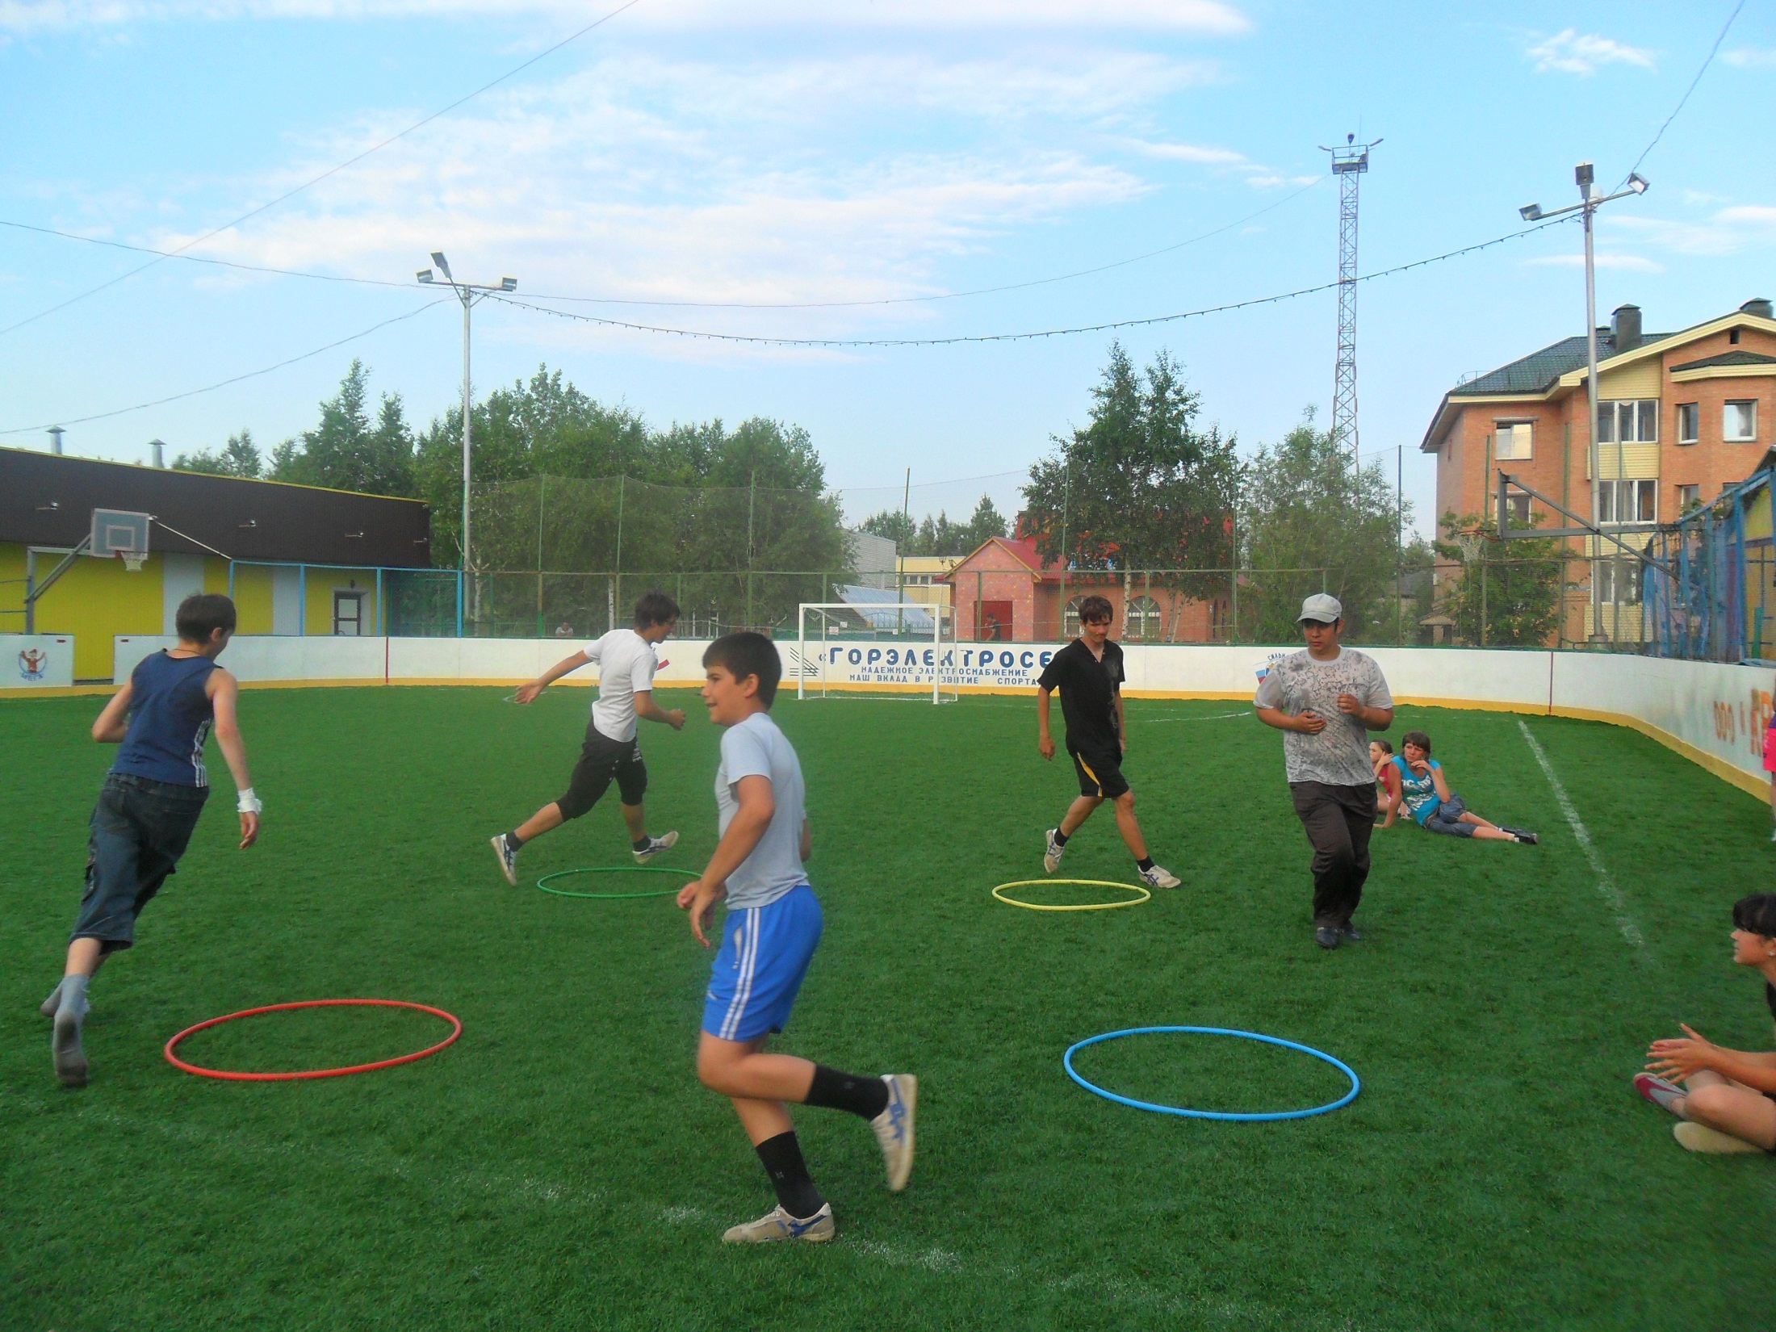

Slide 20
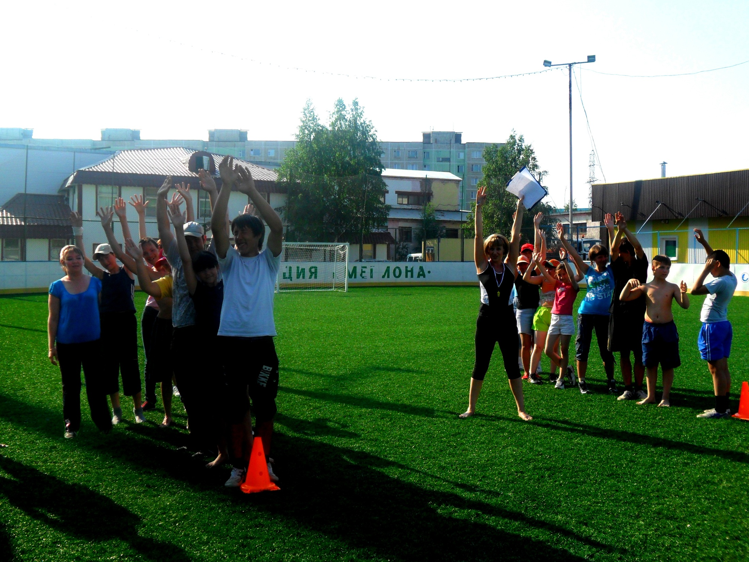

Slide 21
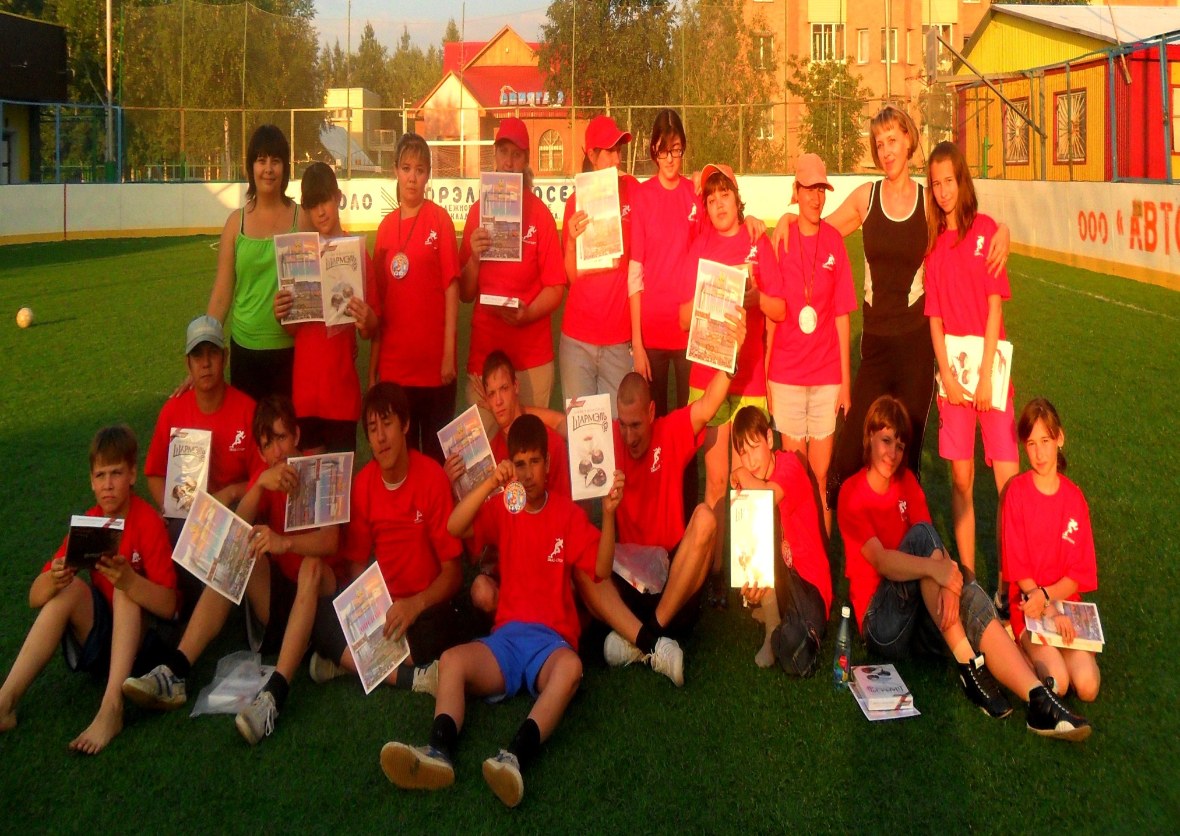

Slide 23
ОЖИДАЕМЫЕ РЕЗУЛЬТАТЫ В ходе реализации данной программы ожидается: -Укрепление физических и психологических сил детей, подростков и молодых людей с ограниченными возможностями, развитие организаторских качеств, приобретение новых знаний, развитие творческих

Slide 24
способностей. -Получение участниками смены умений и навыков индивидуальной и коллективной творческой и трудовой деятельности, социальной активности. -Развитие коммуникативных способностей и толерантности. Повышение творческой активности детей путем вовлечения их в социально-значимую деятельность.

Slide 25
-Расширение кругозора детей, подростков и молодых людей с ограниченными возможностями -Личностный рост участников смены. Кадровые условия Участники, посещающие летнюю спортивно-оздоровительную площадку временного пребывания, формируются из числа подростков и молодых людей с

Slide 26
ограниченными возможностями категорий ВОГ, ВОС, с ПОДА с которыми в соответствии со штатным расписанием в реализации программы работают: Координаторы смены: -1 руководитель площадки (тренер-преподаватель по адаптивной физической культуре); -1 инструктор-методист; -1 медицинский работник;

Slide 27
Благодарю за внимание

